Slide 1

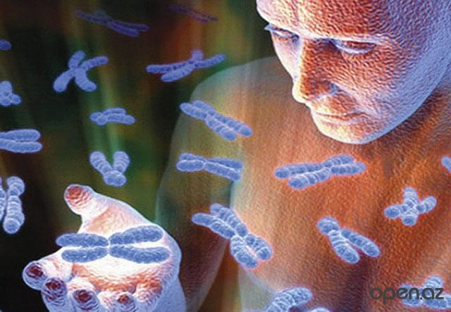
Спадкові хвороби
Підготувала
Учениця 11 класу
Черкаської ЗОШ І-ІІ ст.
Колпакчі Яна
Вчитель:Кочева Л.В.

Slide 2

План:
Спадкові хвороби:загальне;
Полідактилія;
Синдром котячого лементу;
Синдром Гурлера

Slide 3
Спадкові хвороби — захворювання, обумовлені порушеннями в процесах збереження, передачі та реалізації генетичної інформації. З розвитком генетики людини, у тому числі й генетики медичної, встановлена спадкова природа багатьох захворювань і синдромів, що вважалися раніше хворобами з невстановленою етіологією.
Етіоло́гія — розділ медицини, який вивчає причини хвороб.
Причини:
В основі спадкових захворювань лежать мутації: генні, хромосомні та геномні. Відповідно до цього всі спадкові хвороби людини можна об’єднати в 4 великі групи:
  генні (зміни на рівні окремих нуклеотидів),
  геномні (зміни кількості цілих хромосом),
  хромосомні (внутрішньо- і міжхромосомні перебудови) і
  мультифакторіальні (на розвиток хвороби впливають і гени, і фактори навколишнього середовища).

Slide 4
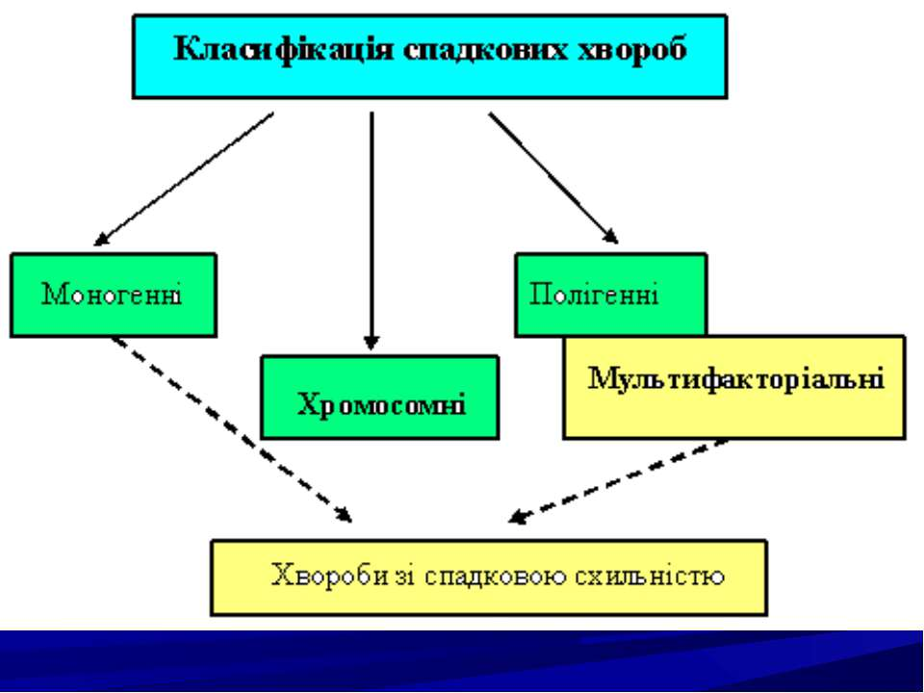

Slide 5
За локалізацією генів, які спричиняють розвиток, спадкові хвороби можна розділити на ядерні та мітохондріальні.
Ядерні спадкові хвороби-спадкові хвороби,що стосуються ядерного спадкового матеріалу
Мітохондріальні хвороби- спадкові хвороби,що зумовлені будь-яким порушенням в генах дихального ланцюга і супроводжується розвитком спадкової патології

Slide 6
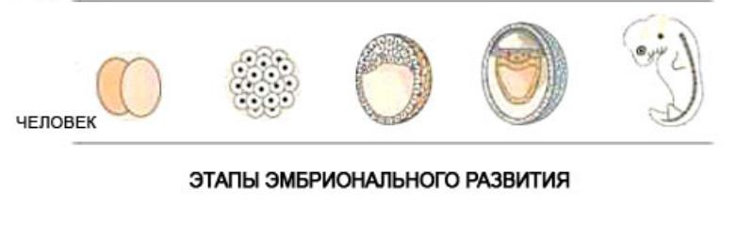
Людина є носієм одного або декількох патологічних генів, але для того, щоб така наявність виявилася хворобою, необхідний ряд умов. Для моногенних аутосомно- рецесивних захворювань такою умовою є зустріч із іншим носієм мутації в тому ж генні — і в 25% випадків у такої подружньої пари народиться хвора дитина.
Спадкові захворювання викликаються пошкодженням структури і функції генетичного апарату клітини, але не всі з цих пошкоджень успадковуються. Також слід розрізняти спадкові захворювання від уроджених, які з'являються ще в процесі ембріогенезу.
Ембріогенез також Зародковий розвиток, Ембріональний розвиток,— розвиток організму, що відбувається в оболонках яйцеклітини поза материнським організмом або усередині нього.
Заголовок слайда
Текст слайда

Slide 7
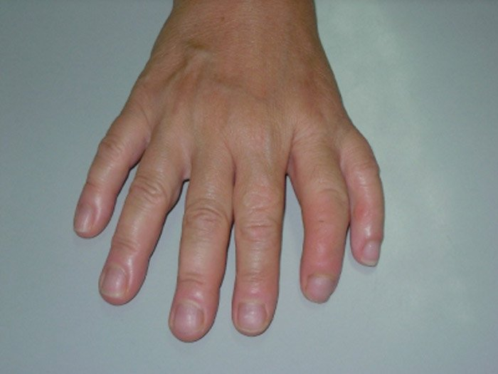
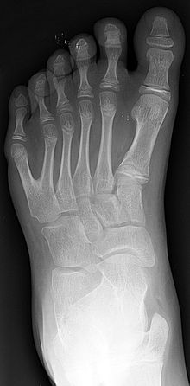
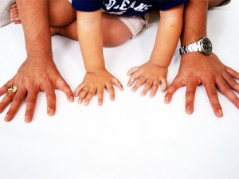
Полідактилія
Полідактилія (лат. polydactylia) — вроджена аномалія, що характеризується наявністю «зайвих» пальців на руці чи на ступні. Як правило, шостий палець на ступні підлягає хірургічному видаленню
Заголовок слайда
Текст слайда

Slide 8
Полідактилія не становить загрозу для життя, проте, аномалія може порушувати функції кінцівок і переставляє собою серйозну психологічну проблему. Крім того, полідактилія може обмежити фізичний розвиток, стати причиною необхідності носити ортопедичне взуття, а в дорослому житті - накласти обмеження на вибір професії.
Заголовок слайда
Текст слайда
Існує кілька типів полидактилии. Класифікація типів аномалії здійснюється за кількома ознаками:
Преаксиальную (радіальну). У цьому випадку спостерігається дублювання сегментів великого пальця.
Центральну. При цій формі спостерігається аномалії 2-4 пальців.
Постаксиальную (ульнарную). При цьому відбувається дупликация мізинця.
Класифікація за типом подвоєння:
I тип. Додатковий палець представляє собою рудимент, що складається з шкіри і м'яких тканин.
II тип. Додатковий палець утворюється в результаті роздвоєння основного.
III тип. Додатковий палець є повноцінним, він має нормальну форму і розміри.

Slide 9
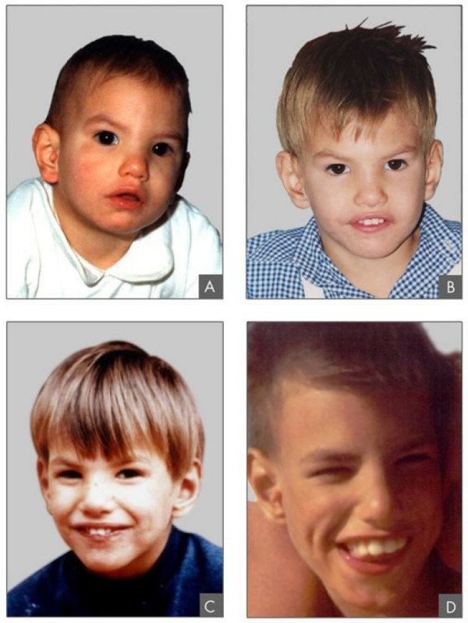
Синдром котячого крику (лементу)
Синдром котячого крику - рідкісне генетичне захворювання, що пов'язане з відсутністю частини 5 хромосоми. Уражені цим захворюванням діти (переважно, але не можна сказати, що усі діти) мають плач, який схожий на котячий крик, саме тому цей синдром отримав назву , що дослівно озаначає «плач кішки або крик кота». Вперше хворобу описав Жером Лежен у 1963 році.Частота виникнення синдрому — 1 дитина на 50000 народжених, зустрічається у всіх етнічних груп та частіше нею хворіють жінки.

Slide 10
Як вже було зазначено, синдром одержав свою назву через характерний плач дітей. Це явище відбувається через проблеми з гортанню і нервовою системою. Близько 1/3 дітей втрачають цю особливу характерну рису до 2 років. Іншими симптомами, які вказують на захворювання синдромом котячого крику є:
проблеми з харчуванням через труднощі при ковтанні і смоктанні;
низька вага при народженні та низькі темпи розвитку (в першу чергу фізичного);
суттєва затримка розвитку когнітивних, мовленнєвих функцій та функцій руху;
поведінкові проблеми, такі як гіперактивність, агресія, істерики і одноманітні
рухи, які постійно повторюються;
нетипові риси обличчя, які можуть з часом зникнути або посилитися;
надмірне, неконтрольоване слиновиділення;
Діагноз ставлять на підставі характерного дитячого крику і інших характерних для цього захворювання симптомів. Генетична консультація і генетичне тестування можуть бути запропоновані для сімей із хворими особами, які мають цей синдром. Серцеві вади часто вимагають хірургічної корекції, тому часто необхідна консультація дитячого кардіохірурга та спеціальна діагностика (ехо-кардіографія).За даними досліджень проведених у 2012 році хворобу котячого крику мають 0,08% людей у Європі.

Slide 11
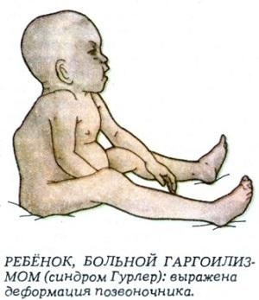
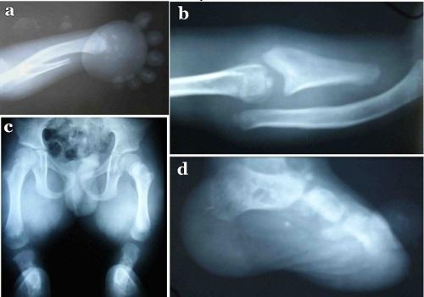
Синдром Гурлера
Дана патологія відома також під назвою «гаргоилизм» і зумовлене порушенням обміну мукополісахаридів і ліпідів.
Пацієнтами часто є діти. Вони низькорослі, мають крутим чолом, збільшеним черепом, впалым коренем носа, великою мовою, товстими губами, особливим виразом обличчя, обмеженням рухливості, короткою шиєю і рядом інших зовнішніх ознак. Кисть хворого віддалено нагадує тризуб. Живіт і сідниці виражені.

Slide 12
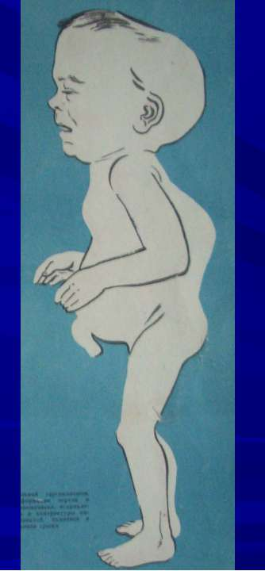
В органах спостерігаються наступні зміни:
гепатоспленомегалія;
дифузне помутніння рогівки;
пупкові грижі;
глухота;
гіпертрихоз.
Крім цього, простежуються:
хрипкий голос;
слабоумство;
карієс зубів;
тверді і сухі волосся;
проблеми з нігтями.

Slide 13
Використані матеріали:
http://uk.wikipedia.org/wiki/Синдром_котячого_крику
http://dermalatlas.ru/opuxoli-kozhi/polidaktiliya-anomaliya-razvitiya-palcev/
http://uk.wikipedia.org/wiki/Полідактилія
http://uk.wikipedia.org/wiki/Спадкові_захворювання
http://uk.wikipedia.org/wiki/Клітинне_ядро
http://cyberleninka.ru/article/n/ponyattya-pro-mitohondrialni-hvorobi-mitohondrialni-regulyatori-apoptozu-ta-vizhivannya-klitin
http://www.mif-ua.com/archive/article/33989
http://svitppt.com.ua/medicina/spadkovi-hvorobi-lyudini.html

